Slide 1
DEPARTAMENTO DE CIENCIAS ECONÓMICAS, ADMINISTRATIVAS Y DEL COMERCIO
MAESTRÍA: Planificación y Dirección Estratégica
PLAN DE TRABAJO DE TITULACIÓN
Tema: “plan de estrategias basado en nuevos paradigmas de Cultura Organizacional APLICADO A LAS Cooperativas de ahorro y crédito DEL SEGMENTO 1 del Ecuador”.
Autor: María Augusta Izquierdo Lozano.
Fecha: Agosto 2021

Slide 2
Introducción
Cooperativas de Ahorro y Crédito Segmento 1 Ecuador
Planificación Estratégica + Cultura Organizacional
Planificación Estratégica
Cultura Organizacional
35
POA
Gestión del Talento
* Normas
* Creencias
* Desempeño
Instituciones – SEPS
*Principios de inclusión
*Ruralidad
*Microcrédito
Plan Operativo Anual
PROPUESTA ESTRATÉGICA
* Tipo de Cultura
* Valores Organizacionales
* Comportamientos

Slide 3
Planteamiento del Problema

Slide 4
Problema
Gestión de la Cultura sin estrategias claras.
Los niveles de desempeño y cumplimiento del talento humano no favorece la competitividad del sector Cooperativo Segmento 1.
No todas las COAC cuentan con un estudio de su Cultura.
1
Objetivo General
Elaborar un Plan de Estrategias que incluya a la Cultura Organizacional, como una arista clave para el accionar de las Cooperativas de ahorro y crédito del segmento 1 del Ecuador.
1.1
Objetivo Específico
Analizar el impacto que tiene la Cultura Organizacional en el cumplimiento de objetivos estratégicos en las Cooperativas de ahorro y crédito del Ecuador.
1.2
Objetivo Específico
Proponer un Plan de Estrategias innovador basado en los paradigmas de la Cultura Organizacional y su aplicabilidad en el sector cooperativo de segmento 1 del país.

Slide 5
Análisis Situacional
Escenarios Macro
Económico
Demográfico
Político – Legal
Socio Cultural
Tecnológico
Externo - Macroambiente
Escenario Micro - Fuerzas de Porter
Proveedores
Clientes
Competencia
Sustitutos
Productos
Externo - Microambiente
Interno – Capacidades
Interno – Capacidades de las COAC Segmento 1
De Dirección
Administrativa
Financiera
Productiva y Tecnológica
Mercadotecnia

Slide 6
Análisis Situacional
Desempleo
Externo - Macroambiente
Económico
Canasta Familiar Básica (CFB)
PIB economía país
Boletín Macroeconómico Asobanca enero 2021 Fuente : BCE
Marzo 2021 - 67% empleo inadecuado
Boletín Macroeconómico Asobanca enero 2021 Fuente : BCE
Excedente 4,90%
Boletín Macroeconómico Asobanca enero 2021 Fuente : BCE
decrecimiento 8,9% caída histórica

Slide 7
Análisis Situacional
Demográfico
Externo - Macroambiente
Pobre $84,82
Pobre Extremo $47,80
Erradicación de la pobreza, supuesto sobre ingreso de “pobreza extrema” incremente en un 2% cada año, al Ecuador le hubiese tomado un promedio de siete y medio años salir de la pobreza, hoy se calcula que al menos dos décadas si no se adoptan las medidas de política adecuadas.

Slide 8
Análisis Situacional
Político Legal
Externo - Macroambiente
Ley Orgánica de la Economía Popular y Solidaria y del Sector Financiero Popular y Solidario (LOEPS)
abril 2011
sostenibilidad y funcionamiento
SEPS – Superintendencia de Economía Popular y Solidaria - 2012
2021 – Año de elección – Gobierno posesionado mayo. Guillermo Lasso

Slide 9
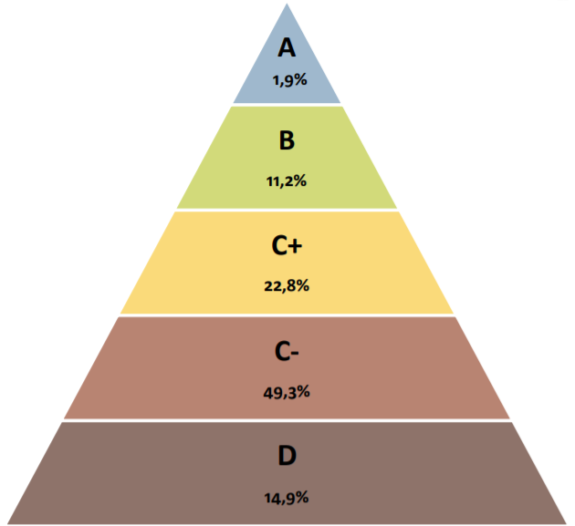
Análisis Situacional
Socio Cultural
Externo - Macroambiente
Cultura de Ahorro – inversiones, fondos de emergencia.
Capacidad de ahorro 60% hogares ecuatorianos.
Niveles Socio-económicos.
Pandemia.
INEC 2011
Fuente: (#ActivadosporlaSalud, 2021)
Composición Sociodemográfica del Ecuador

Slide 10
Análisis Situacional
Tecnológico
Externo - Macroambiente
54% de la población EC - conectividad móvil.
Usuarios de Internet bordean los 14’000.000. 59% 8’000.000 apróx mayores de 24 años.
La pandemia impulsó la digitalización del país.
Bancos canales electrónicos más del 90% en el total de transacciones.
Cooperativas de un millón de transferencias electrónicas mensuales prepandemia, alcanzaron 3,4 millones para septiembre 2020.
Informe Ecuador Estado digital de enero del 2021 BCE

Slide 11
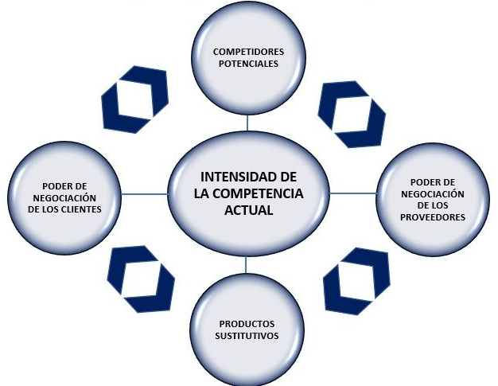
Análisis Situacional
5 fuerzas de Porter
Externo - Microambiente
Competencia
y Potenciales
Tomado de SEPS – Boletines Mensuales Ene 2021

Slide 12
Análisis Situacional
5 fuerzas de Porter
Externo - Microambiente
Proveedores
Administrativos: seguridad, papelería, consultorías externas, certificaciones, auditorías.
Tecnológicos: core bancario, sistema para agencias, servicios web, de internet y móviles.
De Servicios al Personal: capacitación, exámenes médicos, uniformes.
Proceso de licitación que, dependiendo de la directriz de cada COAC, suele incluir la entrega de documentación legal y estatutaria, así como la firma de un formulario de no conflicto de intereses, ni vinculación política.

Slide 13
Análisis Situacional
5 fuerzas de Porter
Externo - Microambiente
Clientes
Análisis de los Depositantes: Género, Número de Cuentas y Saldos Promedio
Boletín Inclusión Financiera de la SEPS Ene 2021

Slide 14
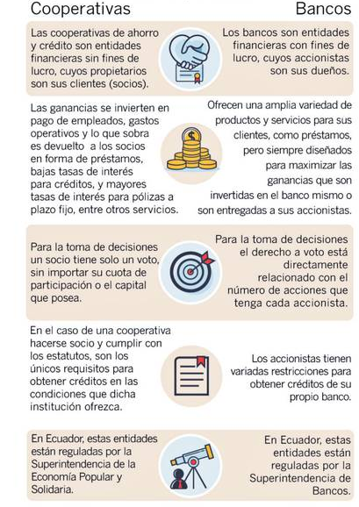
Análisis Situacional
5 fuerzas de Porter
Externo - Microambiente
Sustitutos
1. Crédito Usurero
2. Bancos
Usura : Entre 15% y 20% mensual, 400% anual.
Banco: Hasta el 17,3% anual créditos de consumo o del 9,33% anual crédito productivo.
COAC: Hasta el 16,00% anual créditos de consumo o del 7,80% anual crédito productivo.
Fuente: (El Universo, 2019)

Slide 15
Análisis Situacional – Ambiente Interno
Dirección
Administrativo-Financiera
Productiva y Tecnológica
De Mercadotecnia
Planificación Estratégica POA
Principios Cooperativos
Gobierno Corporativo
Cultura Organizacional
Gobernanza
Tesorería
Empleabilidad
Transformación Digital
Canales
Cobertura
Cercanía al Socio
Reservas mínimas de liquidez: Cooperativas es del 15% en los depósitos de ahorro, bancos es el 25%.
Solvencia. El Código Monetario y Financiero, expresa que es la relación que se produce entre el patrimonio técnico y los activos.
Morosidad: Banco 16 a 30 días, Cooperativa 36 a 50 días.
El encaje legal: Encaje del 2% que proviene de los activos en banco, en cooperativas no existe regulación.

Slide 16
Datos Clave del Sector Cooperativo – Ambiente Interno
Depósitos, Activos y Créditos
Tipo de Cuentahorristas
Los depósitos crecieron en 222%
Los activos en 195%
Los créditos lo hicieron en 158% desde el 2012.
En la actualidad, la economía popular y solidaria en el país
concentra a más de 6
millones de asociados.
28% mujeres
22% joven
Representatividad
Respecto del PIB
En el 2018 representaba el 10% del sector financiero, pero ahora es el 30% del mismo.
En cuanto a los activos que posee el sector financiero popular y solidario estos
rebasan los 16 mil millones de dólares, que equivalen al 15% del PIB en Ecuador.
30%
15%
Confederación Latinoamericana de Cooperativas de Ahorro y Crédito - COLAC

Slide 17
Datos Clave del Sector Cooperativo – Ambiente Interno
1
En Latinoamérica, cuatro de cada diez personas ahorraron, y el 75 % lo hizo sin recurrir a un banco.
Tres de cada diez personas pidieron un préstamo y el 50 % lo hizo sin mediación de ninguna institución financiera.
Para el año 2030, dos mil millones de personas utilizarán su teléfono móvil para ahorrar, acceder a un crédito o pagar un crédito o cualquier otro servicio financiero.
La demanda de banca móvil en Latinoamérica sigue en aumento. Se prevé que en el año 2022 se llegue hasta los 605 millones de Smartphone.
2
3
4

Slide 18
Matrices - EFI

Slide 19
Matrices - EFE

Slide 20
Matriz de áreas Ofensiva Estratégica – FO

Slide 21
Estratégias Ofensivas Estratégicas – FO
KLP’s o Puntos de Apalancamiento
1) Aplicar estrategias desde el Talento Humano enfocadas en digitalización y captación a través de los colaboradores de las COAC.
2) Apalancándose en la imagen de cobertura y solvencia, fomentar en los empleados una estrategia que mejore el servicio al cliente – captación.
3) La Cultura de Ahorro e Inversión crece en el Ecuador, se puede promover junto con ella la cercanía y cobertura para nuevos socios.
4) El reto de la digitalización de las COAC se puede apalancar en herramientas de promoción virtuales.
5) Captar nuevos socios que deja la competencia (bancos y prestadores informales) usando la cercanía.
Estrategias Ofensivas
1) Darle al colaborador el rol de socio estratégico para que desde su área de trabajo fomente : una imagen sólida, la digitalización y promocione los productos de la COAC.
2) Crear nuevos productos que fomenten el uso de la tecnología y los canales virtuales en las poblaciones de incidencia.
3) Promocionar focalizadamente los servicios y beneficios como tasas preferenciales y bajas en microcréditos.
4) Continuar educando a la población en el ahorro e inversión, campañas de marketing directo.

Slide 22
Matriz de áreas Defensiva Estratégica – DA

Slide 23
Estratégias Defensivas Estratégicas – DA
BI’s o Cockteles Explosivos
1) El incremento de la morosidad en créditos se agrava por la pobreza y la falta de ahorro
2) Las operaciones de las COAC a largo plazo se pueden afectar por el decrecimiento de la economía por causa de la pandemia
3) La pobreza extrema está concentrada en el sector rural del país, las COAC colocan créditos y la población no puede pagarlos
Estrategias Defensivas
1) Acercamientos a la cartera morosa mediante call center o contratación de una empresa para gestión de cobranza
2) Fomentar la cultura de pago de las deudas, campañas de refinanciamiento de deuda y de morosidad.
3) Fortalecer Cultura Colaborativa socios-empleados, mediante ferias de emprendimiento para dinamizar el mercado de incidencia de la COAC.

Slide 24
BSC

Slide 25
Cultura Organizacional Definición e Importancia
Esencia de la Organización
Las personas = aliados estratégicos que hacen inversiones en la organización
esfuerzo, dedicación, compromiso, etc. esperando obtener ganancias de estas inversiones : salarios, incentivos, crecimiento profesional, etc.
Una inversión sólo se justifica si produce una ganancia interesante
OCAI - Organizacional Culture Assessment - Velasco
Chiavenato
2002
2015
Actualidad
2006
Organizaciones Saludables
Conciencia invisible
Guía del comportamiento
mitos, héroes, leyendas, historias, jerga, ritos y rituales
Buen Desempeño
Clima Laboral Positivo
Salud
Seguridad
Innovación Estratégica
BSC
Bienestar
direcciona el trato que debe darse a los empleados, clientes y a la sociedad.
Gestión de Cultura
Indicadores Cultura

Slide 26
Recolección de Datos
MARCO MUESTRAL : El universo de Cooperativas de Ahorro y Crédito del Segmento 1 del Ecuador es de 35 instituciones. Muestra Referencial 8 Cooperativas : 23 de Julio, Cooperativa Atuntaqui, Alianza del Valle, Cooprogreso, Oscus, San Francisco Ltda. Cooperativa de la Policía Nacional y Jardín Azuayo.
Muestreo no-probabilístico, no aleatorio, de conveniencia, muestra por la facilidad de acceso a la información.
ENCUESTA – ENFOQUE CUANTITATIVO
1
Aplicada a 45 Ejecutivos de Mandos Directivos : Gerentes Generales, Gerentes de Recursos Humanos6
24 preguntas Modelo CVF.
2
ENTREVISTA – ENFOQUE CUALITATIVO
Aplicada a 5 Ejecutivos de Mandos Directivos.
Rapport, Cuestionario Cerrado de 5 preguntas

Slide 27
Encuesta de Cultura Organizacional
Modelo CVF para definir la Cultura
Competing Values Framework
Cameron y Quinn 2006
CLAN
ADHOCRÁTICA
Normas Flexibilidad
Colaborador Cliente
JERARQUIZADA
MERCADO

Slide 28
Encuesta de Cultura Organizacional
Competing Values Framework
Cameron y Quinn 2006
Modelo CVF para definir la Cultura
Dimensiones | Clan | Adhocrática | Jerarquía | Mercado
Características Dominantes | Lugar personal y familiar. | Muy dinámica y emprendedora. | Jerarquizada, controlada y estructurada. | Orientada hacia los resultados.
Líderes de la Organización | Tutor, consejero y padre de todos en la familia. | Emprendedor, innovador y tomador de riesgos. | Coordinador, organizador y defensor de la eficiencia. | Ejecutivo, agresivo, competitivo, orientación hacia los resultados
Administración del Talento Humano | Promueve el trabajo en equipo, consenso, participación. | Promueve la iniciativa, la adopción de riesgos, la innovación, la libertad. | Promueve la seguridad del empleo, la estabilidad y predicción. | Competitividad agresiva, logro de objetivos ambiciosos.
Unión de la organización | Lealtad, compromiso organizacional, confianza mutua | Compromiso con la innovación y cambio continuo | Respeto por normas y políticas, cumplimiento con la jerarquía, coordinación. | Agresividad, espíritu ganador, consecución de objetivos.
Énfasis estratégico | Desarrollo humano de los miembros, confianza, mentalidad abierta. | Dinamismo y predisposición a aceptar nuevos retos; aprender de los errores. | Permanencia y estabilidad, eficiencia, control y funcionamiento fluido. | Acciones competitivas, vencer a la competencia.
Criterio de Éxito | Desarrollo humano, trabajo en equipo, compromiso e interés. | Desarrollo de productos únicos y novedosos. | Eficiencia, confiabilidad en el servicio, adecuada programación de producción, costos bajos. | Penetración y liderazgo en el mercado.

Slide 29
Encuesta de Cultura Organizacional

Slide 30
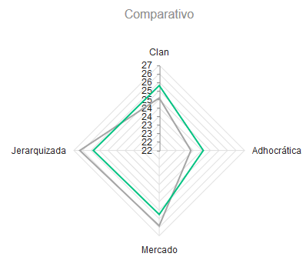
Resultados Encuesta de Cultura Organizacional
Interpretación: Los directivos de las COAC piensan que su Cultura dominante es la Cultura Jerarquizada, mientras que en el futuro ven a sus instituciones incorporando factores como el bienestar, preocupación por el colaborador, trabajando en consenso y promoviendo la confianza que son las características de una Cultura Clan, pero sin dejar de ser Jerarquizada.

Slide 31
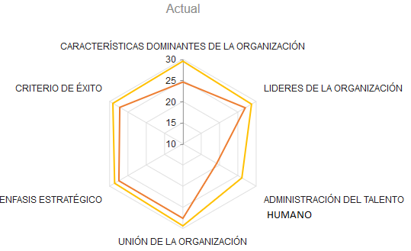
Resultados Encuesta de Cultura Organizacional
Interpretación: Cuando se analiza los datos por el corte de dimensión, se observa los matices propios de la cultura actual de las COAC del Segmento 1, en donde la Cultura Jerarquizada es seguida por una Cultura Adhocrática es decir de Innovación, esto sin duda se debe a los factores que observamos en el análisis situacional del microambiente e interno, estas organizaciones trabajan fuertemente en adaptar procesos tecnológicos y de publicidad a la dinámica del mercado.

Slide 32
Entrevista de Cultura Organizacional
Protocolo de la entrevista: La entrevista fue telefónica, se abordó a los actores de la Cultura de las COAC con una introducción sobre el fin que se le daría a la información, es decir el uso en la presente investigación y los 5 estuvieron de acuerdo.
Rapport: o saludo inicial que busca generar una conexión de empatía con el entrevistado… “Buenas tardes soy Ma. Augusta Izquierdo estudiante de la maestría de Planificación y Dirección Estratégica de la ESPE
1 | ¿Hace cuánto tiempo se está gestionando la Cultura en su Cooperativa?
2 | ¿Considera que la gestión de Cultura es relevante para el cumplimiento de su Planificación Estratégica
3 | ¿Dentro de la Planificación Estratégica la Cultura en qué nivel o perspectiva se encuentra? Financiera, Del Cliente, Interna o De aprendizaje y crecimiento u otro
4 | ¿Qué factores considera son clave al momento de gestionar la Cultura?, nombre 5
5 | Háblenos de esos indicadores.

Slide 33
Entrevista de Cultura Organizacional
5 Actores de Cultura
1 | A1
Nombre: | Alejandro Jaramillo
Cargo: | Gerente General
Correo: | gerente@atuntaqui.fin.ec
Institución: | COAC Atuntaqui
4 | A4
Nombre: | Josue Rojas
Cargo: | Coordinador de Talento Humano
Correo: | jrojas@jardinazuayo.fin.ec
Institución | COAC Jardín Azuayo
2 | A2
Nombre: | Elizabeth Orbea
Cargo: | Jefe de Talento Humano
Correo: | morbea@alianzadelvalle.fin.ec
Institución | COAC Alianza del Valle
5 | A5
Nombre: | Galo Celi
Cargo: | Gerente de Talento Humano
Correo: | galo.celi@coac-sanfran.com
Institución | COAC San Francisco Ltda.
3 | A3
Nombre: | Jeaneth Córdova
Cargo: | Jefe de Desarrollo Organizacional y Talento Humano
Correo: | jcordova@coop23dejulio.fin.ec
Institución | COAC 23 de Julio

Slide 34
Resultados Entrevista de Cultura Organizacional
En promedio las Cooperativas del Segmento 1 llevan trabajando en Cultura de 4 a 5 años.
Las 5 entrevistas consideran que la cultura laboral es clave para la planificación estratégica y la consideran en todos los niveles especialmente en el de aprendizaje y desarrollo.
De los 5 factores o indicadores que se pidió nombrar, se realizó una evaluación de frecuencia, es decir cuántas veces la palabra fue repetida por los entrevistados y el resultado es: innovación/creatividad 5 veces, liderazgo/líderes y servicio al cliente 4, gestión de los cambios 3 veces.
Otro insumo relevante para definir la cultura organizacional son los valores corporativos, ya que ellos nos sirven como base para determinar los comportamientos observables esperados en los colaboradores.

Slide 35
Propuesta Estratégica de Cultura
Ser Innovador Ser Equitativo Ser Respetuoso Ser Honesto Ser Apasionado

Slide 36
Cultura Laboral integrada al Balanced Scorecard
Ser Innovador Ser Equitativo Ser Respetuoso Ser Honesto Ser Apasionado

Slide 37
Estrategias COAC Segmento 1
Escribir la estrategia de transformación digital: Misión, Visión, Objetivos.
Empezar transformando las personas, nuevos puestos de trabajo, nuevos perfiles de puestos.
Conocimiento de las herramientas digitales que actualmente existen, sobre todo redes sociales.
Innovación continua, creando productos y servicios que contribuyan con la consecución de la estrategia digital de la cooperativa.
Utilización de los datos como materia prima para generar valor y mejores productos y servicios que el asociado necesita y demanda.
Compromiso de la Alta Gerencia con el proceso : Presupuesto y Seguimiento.
1
2
3
4
5
6
CORPORATIVA
Crear y/o fortalecer el canal virtual en las Cooperativas del Segmento I del Ecuador, aprovechando la tecnología disponible e invirtiendo en ella mediante acuerdos de Cooperación con otras Cooperativas del mismo segmento o de la zona de influencia.
DE NEGOCIO
DE MARKETING
Ofrecer nuevos productos a sus mismos segmentos o buscar nuevos segmentos para los productos que más se colocan. Enfoque en el desarrollo de nuevos servicios.
Posicionarse como líder en su ubicación geográfica para contar la mayor parte del mercado, y ser el punto focal para las demás COAC del segmento.

Slide 38
Conclusiones y Recomendaciones
Las COAC promueven una cultura de ahorro, atienden a sectores económicos vulnerables analizados desde la pobreza, escolaridad y desempleo. Alternativa a la banca tradicional con cercanía y asociatividad. Segmento 1 en la actualidad existen 35 organizaciones que proponen como buena práctica el trabajar con indicadores de su gente.
La Cultura Organizacional propone a la planificación estratégica una nueva forma de cumplir metas y objetivos, este nuevo paradigma es la gestión de la satisfacción, valores, principios y formas de trabajo vistas desde los miembros de las organizaciones “empleados” gestión de su talento se realiza desde los valores organizacionales, comunicación interna y liderazgo.
C1
C2
Empoderar al área RRHH, TH o Gestión de Personas como últimamente se la denomina, para que se convierta en un aliado estratégico de la Gerencia General y Consejos Directivos en las Cooperativas de Ahorro y Crédito, proponiendo nuevos mecanismos para fortalecer la Cultura: Programas de Arraigo de Valores, Talleres de Capacitación sobre Cultura Interna y Campañas de Comunicación Lúdica.
R1
R2
Involucrar a la cultura organizacional en todos los ejes de una planificación estratégica nos asegurará el cumplimiento desde las bases, si no alineamos primero a nuestros empleados a nuestros valores, formas de hacer las cosas, criterios de éxito será imposible alcanzar el crecimiento organizacional. Todas las organizaciones deben trabajar en su Cultura integrándola a su Planificación Estratégica y deben llevarlo a cabo las cabezas de las organizaciones y primeras líneas gerenciales.

Slide 39
Conclusiones y Recomendaciones
“Culture eats strategy for breakfast” si no gestionamos asertivamente la cultura esta se comerá a nuestra estrategia en el desayuno. Las COAC del segmento 1 llevan en promedio 5 años gestionando su Cultura Organizacional, POA, estrategia para atención al socio – cliente externo y retener al empleado – cliente interno
No existen Culturas Organizacionales malas ni buenas. Gobierno Corporativo con el apoyo del área de talento humano, así como los consejos administrativos y de vigilancia están comprometidos con promover una Cultura Organizacional Saludable.
C3
C4
Promover en todas las organizaciones ecuatorianas, el reto de la eficiencia organizacional desde los Gobiernos Corporativos, crisis Covid-19; la mejor forma de hacerle frente es con un personal en Bienestar y motivado a cumplir los objetivos institucionales, teniendo claro siempre que la gente es el principal activo de una organización.
R3
R4
Gestionar la Cultura desde todos los departamentos de la organización les permitirá a los equipos de trabajo estar claros, en lo que se espera de ellos, transformar a indicadores la realidad cultural de las Cooperativas de Ahorro y Crédito del Segmento 1 es un reto constante, En este estudio se utilizó el modelo CVF formulado por Cameron y Quinn, las empresas consultoras que proponen diagnósticos de este tipo deberían estar normadas por un organismo que avale la ejecución y metodología.

Slide 40
!Gracias por su atención!
Ma. Augusta Izquierdo

